Slide 1
Gestikulaser
Ein Projekt im Rahmen des COSIMA-Wettbewerbs
Christoph Behr, Cailing Fu, Anna Pryadun, Daniel Wolff

Slide 2
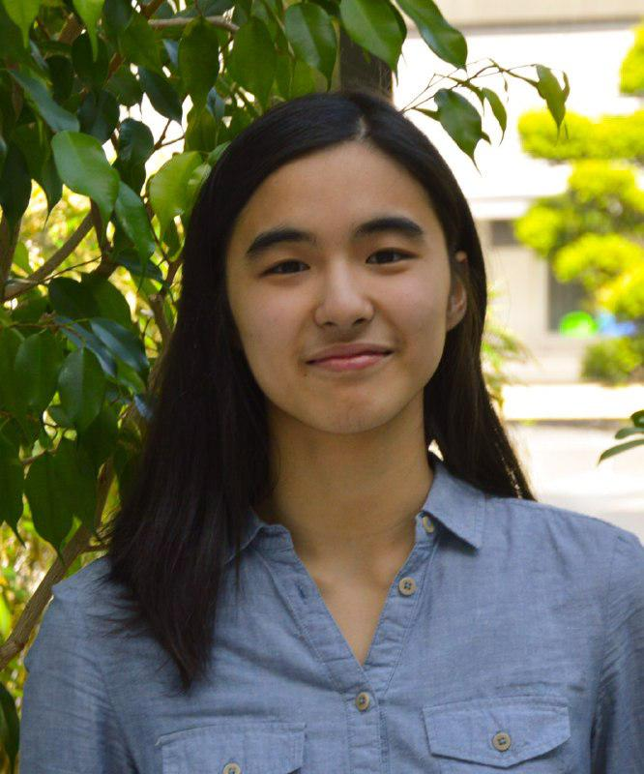
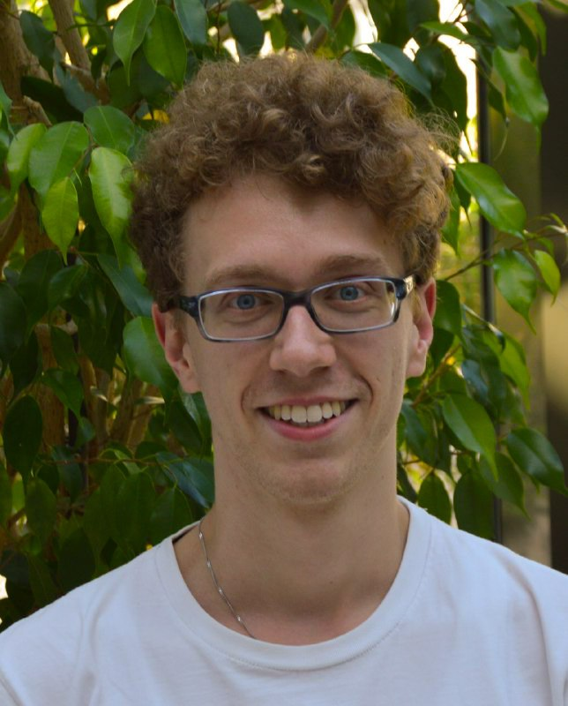
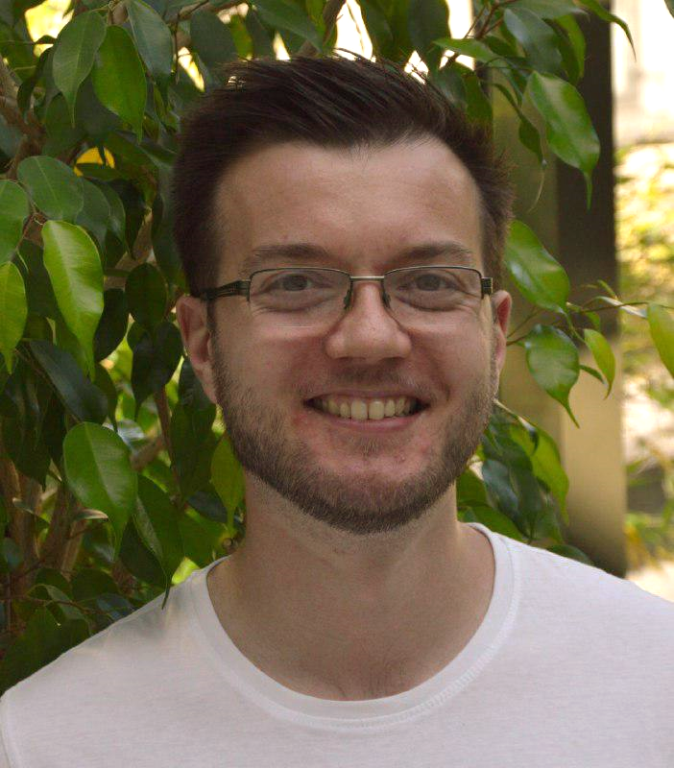
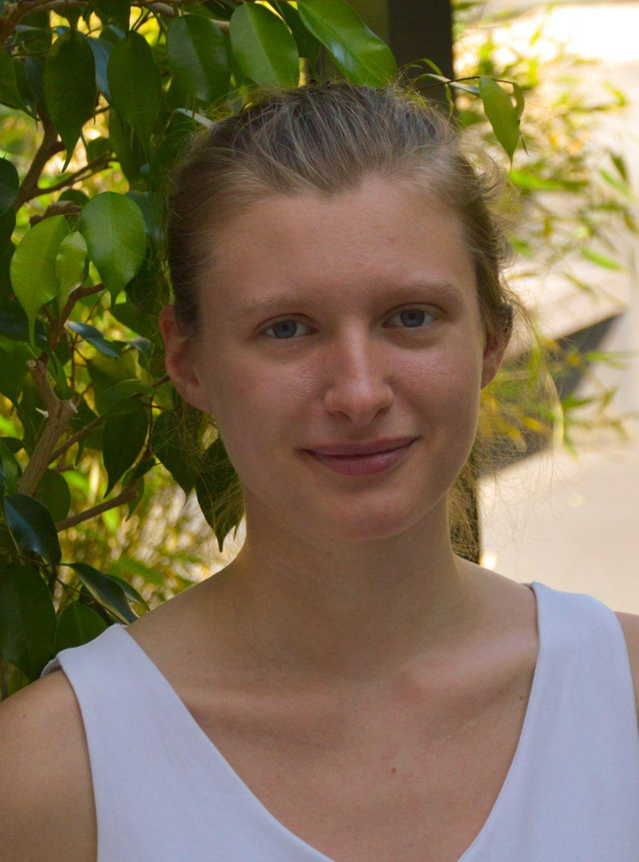
Wir sind..
Cailing Fu
Daniel Wolff
Christoph Behr
Anna Pryadun
Studiert Computational Engineering Science an der RWTH Aachen. Interessiert sich für Programmieren, Musik und Kampfsport.
Studiert Computational Engineering Science an der RWTH Aachen. Ist für Programmieren und Maschine Learning begeistert.
Studiert Elektrotechnik an der FH Aachen. Findet Roboter cool und würde gern einen bauen.
Studiert Wirtschaftsingenieurwesen FR Maschinenbau an der RWTH Aachen. Findet es spannend, innovative Projekte zu realisieren.

Slide 3





Der COSIMA-Wettbewerb
Was ist COSIMA?
Competition of Students in Microsystems Applications
Studentenwettbewerb im Bereich Mikrosystemtechnik
Wann & Wo:
13. - 16. November 2018
electronica Messe München
Veranstalter:
Verband der Elektrotechnik, Elektronik und Informationstechnik (VDE)
Bundesministerium für Bildung und Forschung

Slide 4
Der COSIMA-Wettbewerb
Kleines Bauteil mit Sensoren und Steuerungselektronik auf einem Chip
Aufgabe:
Neue Einsatzmöglichkeiten von Mikrosystemen finden.
Dazu gehören …
… die wirtschaftliche Planung und Öffentlichkeitsarbeit,
… die Projektdurchführung und Präsentation im Rahmen eines Wettbewerbs.
Was gibt es zu gewinnen?
Teilnahme am internationalen Wettbewerb iCan
Geldpreis
iCan …
… ist eine chinesische Initiative, bei der sich die drei Siegerteams der regionalen Wettbewerbe aus China, Japan, Taiwan, Singapur, USA und Europa treffen.
Notes:
Daniel: Das mit den drei Siegerteams müsste genauer spezifiziert werden, ich vermute mal, dass gemeint ist, aus jeder der Regionen die besten drei Teams zum iCan Wettbewerb reisen
4

Slide 5
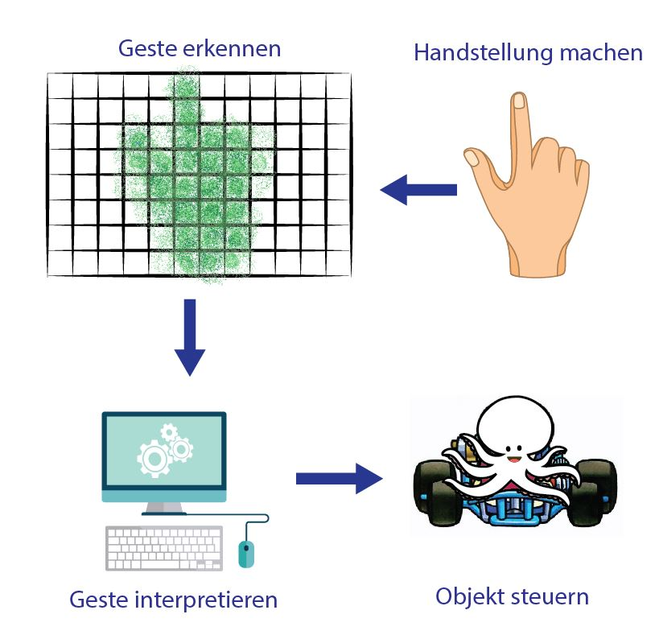
Unser Ziel – Der Gestikulaser
Wir wollen eine portable und vielfältig einsetzbare intelligente Gestensteuerung entwerfen.
Hierbei sollen verschiedene Gesten einer Hand durch das Auswerten von Reflexionsmustern erkannt und basierend auf der Geste bestimmte Aktionen an einem Endgerät gesteuert werden.
Durch die Verwendung eines Sensorhandschuhs zu Beginn der Inbetriebnahme, kann die Gestenerkennung individuell auf den Benutzer angepasst werden.

Slide 6
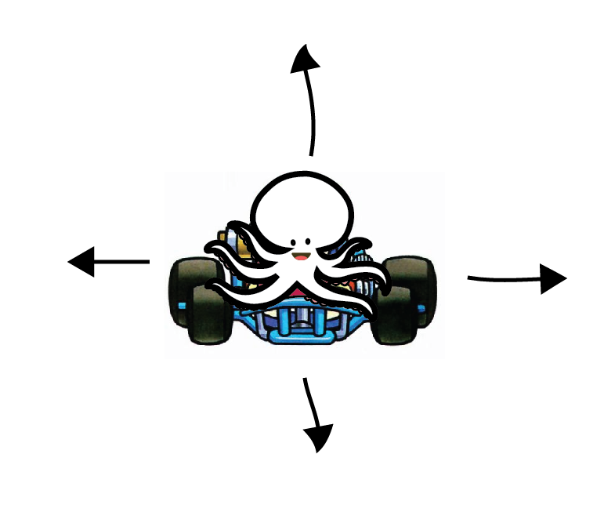
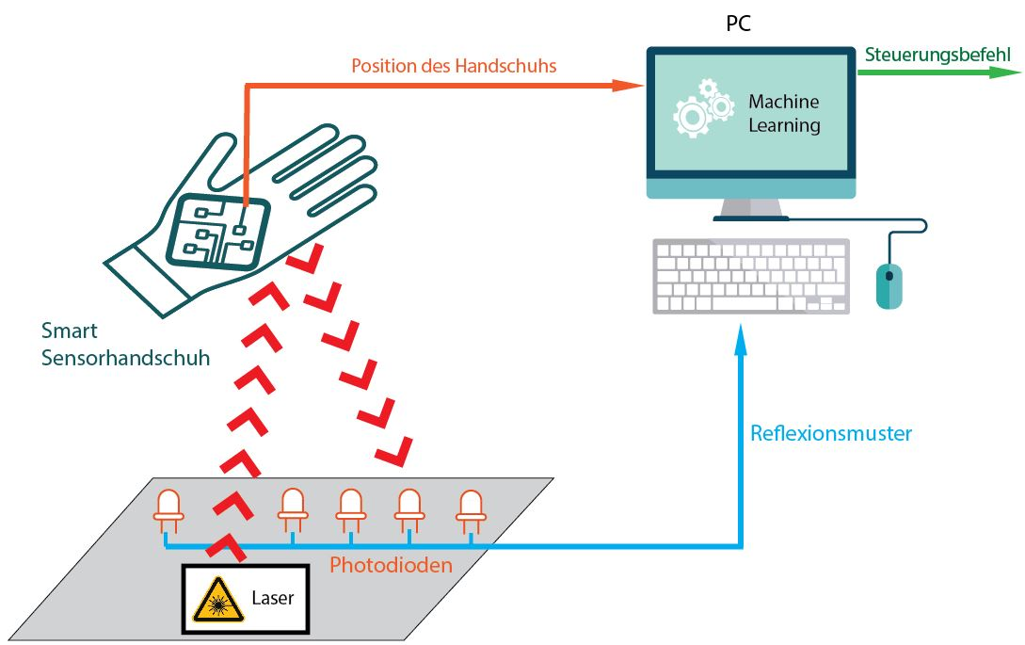
Lernphase
Enthält Sensoren zur Erkennung der Handstellung wie Lagesensor, Gyroskop, Dehnmessstreifen etc.
Enthält viele Photodioden zur Erkennung von Lichtreflexionen

Slide 7
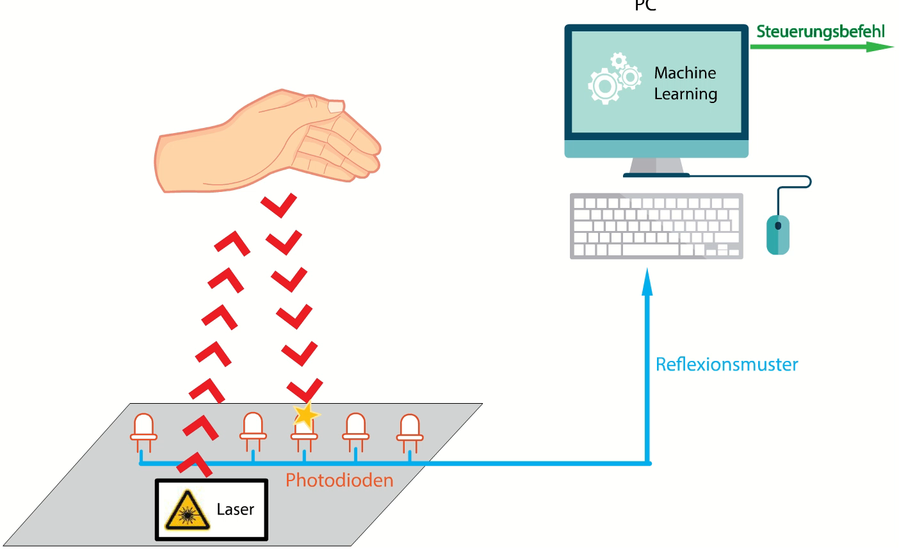
Betrieb

Slide 8
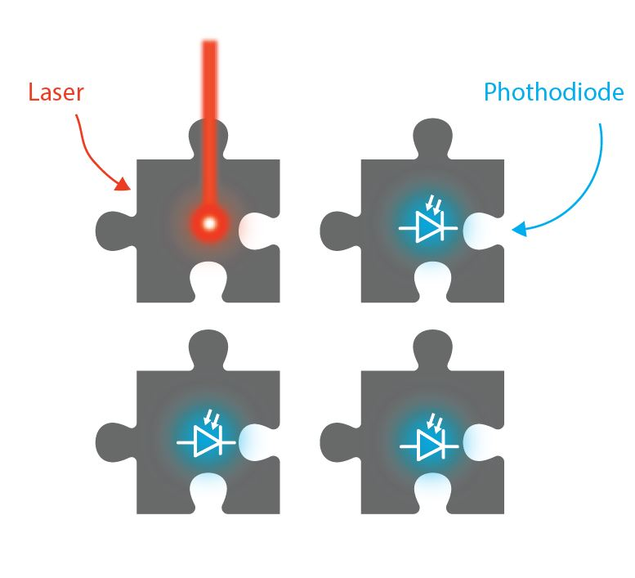
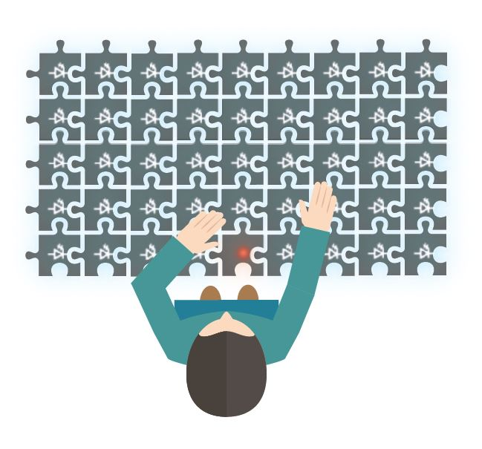
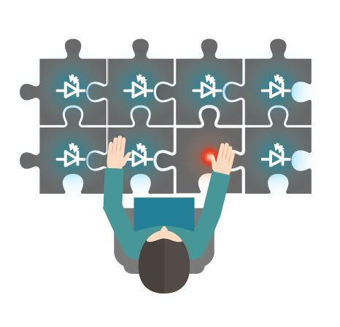
Photoplatte
Flexible Nutzung durch Kombination von verschiedenen Platten
Sitzend
Stehend

Slide 9
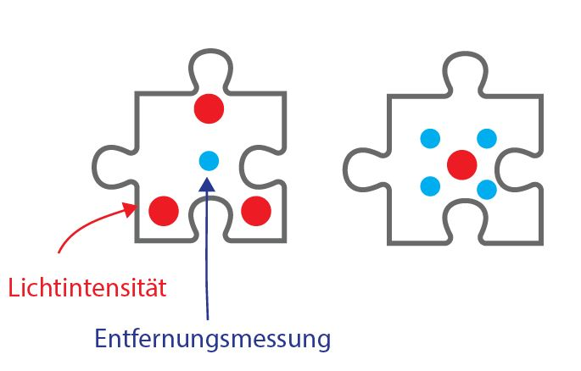
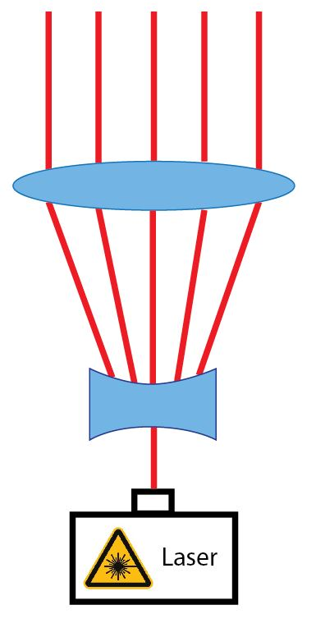
Photoplatte
Aufweitung des Lasers durch ein optisches System für Strahlen-sicherheit und eine größere Fläche zur Interaktion mit dem Nutzer
Platzierung eines Lasers und eines Entfernungssensors auf einer Platte
Version 1
Version 2
Verwendung der Daten des Entfernungssensors, um die Stärke der Laserquelle an die aktuelle Entfernung zum Nutzer anzupassen

Slide 10

Projektübersicht
Die Realisierung der Gestenerkennung erfolgt in 5 Schritten:
Auslegung des Sensorhandschuhs
Entwicklung des Modells
Gestenerkennung
Auf einem Handschuh aus hautähnlichem Material werden verschiedene Sensoren platziert, um Daten über die Position und Stellung der Hand einzusammeln.
Mittels Machine Learning wird ein Modell entwickelt, welches den Zusammenhang zwischen den detektierten Reflexionsmustern und der Position der Hand und beschreibt.
Sobald genug Daten über Position und Stellung der Hand und die daraus resultierende Reflexionen gesammelt wurden, wird der Sensorhandschuh nicht länger zur Erkennung der Gesten benötigt.
Aufbau der Photodioden
Trainingsphase
Auf mehreren zusammensteckbaren Platten werden Photodioden befestigt, mit deren Hilfe das von der Hand des Benutzers reflektierte Licht detektiert werden kann.
Verschiedene Gesten werden mehrmals wiederholt, um benutzerdefinierte Daten zu sammeln und dadurch das entwickelte Modell zu trainieren und auf den Benutzer anzupassen.
Notes:
Daniel: Wir brauchen einen coolen Namen für die Platte. Also so etwas wie „Sensorhandschuh“ nur eben für die Platte mit den Photodioden drauf.
10

Slide 11
Unser Produkt
Der Gestikulaser
Portable, intelligente Gestensteuerung
Modular aufgebaute Photoplatten zur flexiblen Positionierung der Photodioden und der Strahlquelle
Vielfältig einsetzbar aufgrund der freien Kombinationsmöglichkeit der Photoplatten
Gewährleistung der Strahlensicherheit dank einer integrierten Leistungsregulierung der Strahlquelle
Individuelle Anpassung an die Gesten des Benutzers durch die Verwendung von Machine Learning Strategien

Slide 12
Anwendungsmöglichkeiten
Anwendungen
Steuern eines ferngesteuerten Autos ohne Fernsteuerung
Vereinfachte Bedienung einer Laserharfe
Steuerung einer Smart Home Einrichtung
Nutzung des gesamten Körpers zur Erzeugung von Reflexionen (z.B. als Anwendung in einer Cave)

Slide 13
Kostenplanung
2000 €
Notes:
13

Slide 14
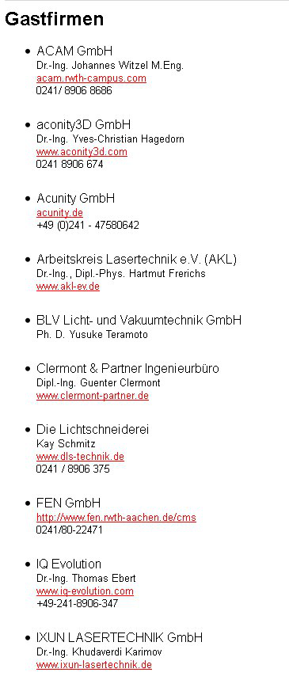
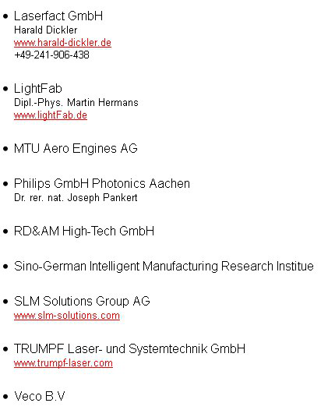
Conrad
Rs components
Reichelt
Sparkasse

Slide 15
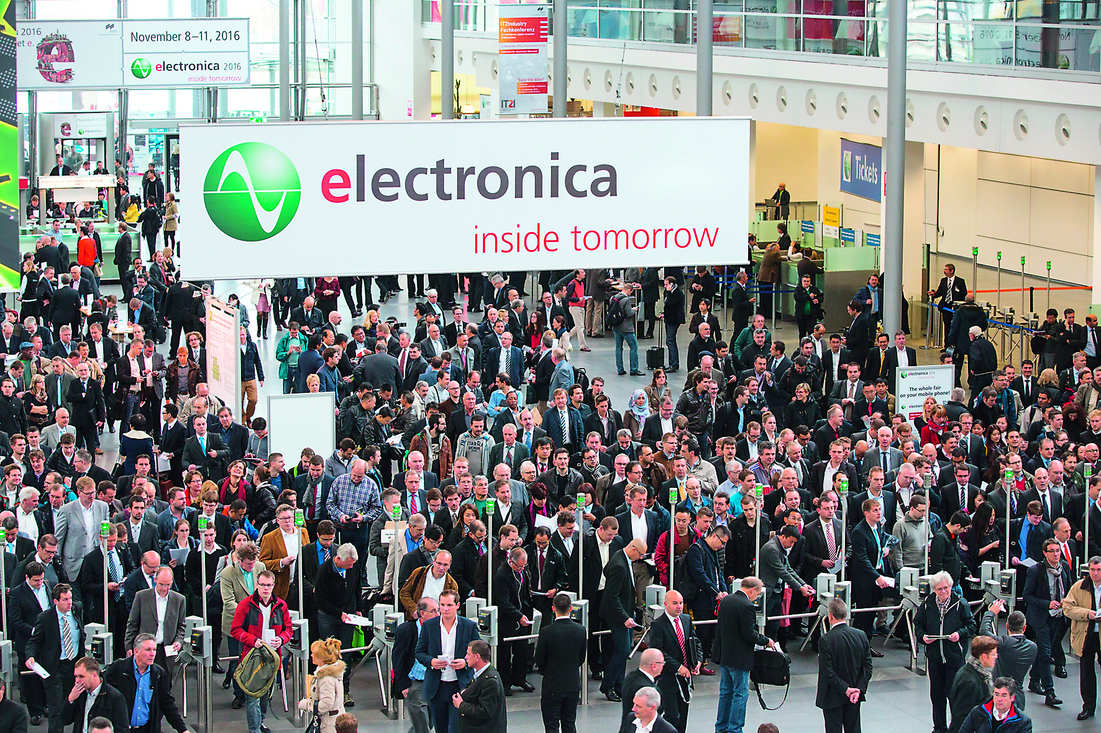
Gegenleistungen für Sponsoren
Wir können unsere Sponsoren in folgenden Medien erwähnen:
Social Media - Instagram, Facebook, Twitter
Unsere Website
Präsentation des Projektes bei der electronica Messe in München
Aufdruck auf dem Team T-Shirt

Slide 16
Vielen Dank für Ihre
Aufmerksamkeit!

